Slide 1
DataAccess

Slide 2
数据访问部分
数据库连接和事务管理
Sql语句构造器
ORMapping

Slide 3
数据访问部分
基本查询语句
Database db = DatabaseFactory.Create("DATextDB");
Console.WriteLine(db.ExecuteScalar(CommandType.Text,
"SELECT COUNT(*) FROM USERS"));
疑问？
连接名称是怎么定义的？
谁负责Open和Close连接？
更复杂的查询方式怎么实现？

Slide 4
数据访问部分
.Net Framework 2.0的事务管理
提供本地事务管理，必要时使用DTC
不需要编写Enterprise Service(Com+)组件就可以支持分布式事务
提供了隐式和显式两种方式使用事务

Slide 5
数据访问部分
隐式地使用事务
using (TransactionScope scope = new TransactionScope(TransactionScopeOption.Required))
{
Database db = DatabaseFactory.CreateDatabase("pubs");
string sqlCommand = "SELECT * FROM authors";
DataSet ds =
db.ExecuteDataSet(db.GetSqlStringCommand(sqlCommand));
scope.Complete();
}
线程上下文中保存Transaction对象。
通过System.Transactions.Transaction.Current

Slide 6
数据访问部分
嵌套地使用隐式事务
void DoRootOP()
{
using(TrsactionScope ts = new TrsactionScope(…))
{
DoSubOP();
…
}
}
void DoSubOP()
{
using(TrsactionScope ts = new TrsactionScope(…))
{
…;
}
}

Slide 7
数据访问部分
new TransactionScope(TransactionScopeOption.Required);
TransactionScopeOptions
Required
RequiresNew
Suppress
没有类似于Com+的Supported?
隔离度
Chaos，ReadCommitted，ReadUncommitted，RepeatableRead，Serializable，Snapshot，Unspecified

Slide 8
数据访问部分
.Net Framework显示地使用事务
Transaction tx = new CommittableTransaction();
SqlConnection myConnection = new
SqlConnection("server=(local)\\SQLExpress;database=northwind...");
SqlCommand myCommand = new SqlCommand();
myConnection.Open();
myConnection.EnlistTransaction(tx); //手工Enlist
try
{
…. tx.Commit();
}
catch()
{ tx.Rollback(); }
finally
{
myConnection.Close();
}

Slide 9
数据访问部分
.Net Framework显示地使用事务
CommittableTransaction
从Transaction类派生，扩展了实现了Commit方法
Transaction类没有Commit，只有Rollback
可序列化，可以跨越各种边界
支持异步事务提交
生成以后，需要手工执行
Transaction.Current = new CommittableTransaction();

Slide 10
数据访问部分
.Net Framework在多线程中使用事务
传递给其它线程的Transaction对象必须是Clone的(See Sample Code)
Transaction.Current.DependentClone(
DependentCloneOption.BlockCommitUntilComplete)

Slide 11
数据访问部分
TransactionScope的问题
事务不是无代价的，可能会从本地事务提升到分布式事务
using(TransactionScope ts = new TrsactionScope(…))
{
DoInsert(“A”);
DoInsert(“B”);
ts.Complete();
}
void DoInsert(string data)
{
DbConnection conn = new SqlConnection(“connA”);
conn.Open();
}

Slide 12
数据访问部分
使用DbContext管理连接
using (DbContext context = DbContext.GetContext("DATextDB"))
{
Database db = DatabaseFactory.Create("DATextDB");
db.ExecuteScalar(CommandType.Text,
"SELECT COUNT(*) FROM USERS");
db.ExecuteScalar(CommandType.Text,
“INSERT INTO USERS(USER_ID) VALUES(‘1234’)");
}

Slide 13


数据访问部分
数据库连接管理
线程上下文
业务组件
工作流组件
消息处理组件
其他应用组件
数据访问
事务控制
底层数据访问工具
存储在线程上下文中的连接控制对象
数据库

Slide 14
数据访问部分
不会启动分布式事务
using (DbContext context = DbContext.GetContext("DATextDB"))
{
using(TrsactionScope ts = new TrsactionScope(…))
{
DoInsert(“A”);
DoInsert(“B”);
ts.Complete();
}
}
void DoInsert(string data)
{
Database db = DatabaseFactory.Create("DATextDB");
db.ExecuteScalar(CommandType.Text,
“INSERT INTO USERS(USER_ID) VALUES(‘1234’)");
}

Slide 15
数据访问部分
会启动分布式事务
using (DbContext context = DbContext.GetContext(“connA”))
{
using(TrsactionScope ts = new TrsactionScope(…))
{
DoInsert(“connA”);
DoInsert(“connB”);
ts.Complete();
}
}
void DoInsert(string connName)
{
Database db = DatabaseFactory.Create(connName);
db.ExecuteScalar(CommandType.Text,
“INSERT INTO USERS(USER_ID) VALUES(‘1234’)");
}
"Data Source=.;Integrated Security=True;User Instance=True; Enlist=false" providerName="System.Data.SqlClient"

Slide 16
数据访问部分
基础组件库的事务管理
使用TransactionScopeFactory创建ts
缺省的隔离度是ReadCommited(与new TransactionScope()不同)
可以通过配置信息修改缺省隔离度和事务超时时间
连接什么时候关闭？

Slide 17
数据访问部分
Sql语句的生成
ORMapping
语句构造器（InsertSqlClauseBuilder，Update，Where，OrderBy，In）
基本构造器(TSqlBuilder，PlSqlBuilder)

Slide 18
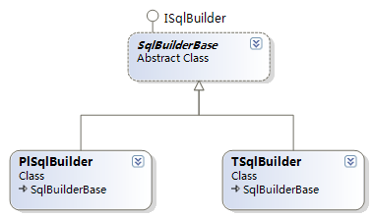
数据访问部分
Sql语句构造器

Slide 19
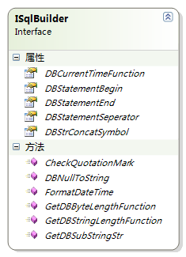
数据访问部分
ISqlBuilder的功能

Slide 20
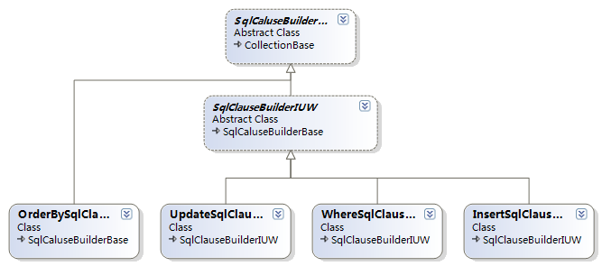
数据访问部分
Sql语句构造器

Slide 21
数据访问部分
$MCSFramework\02.Develop\Framework\TestProjects\DataAccessTest
SqlClauseBuilder
Demo

Slide 22
数据访问部分
$MCSFramework\02.Develop\Framework\TestProjects\DataAccessTest
ORMapping Demo

